Slide 1
PROYECTO FINAL : APP MOVIL
Aplicación para cocina “Rochín”

Slide 2


Slide 3
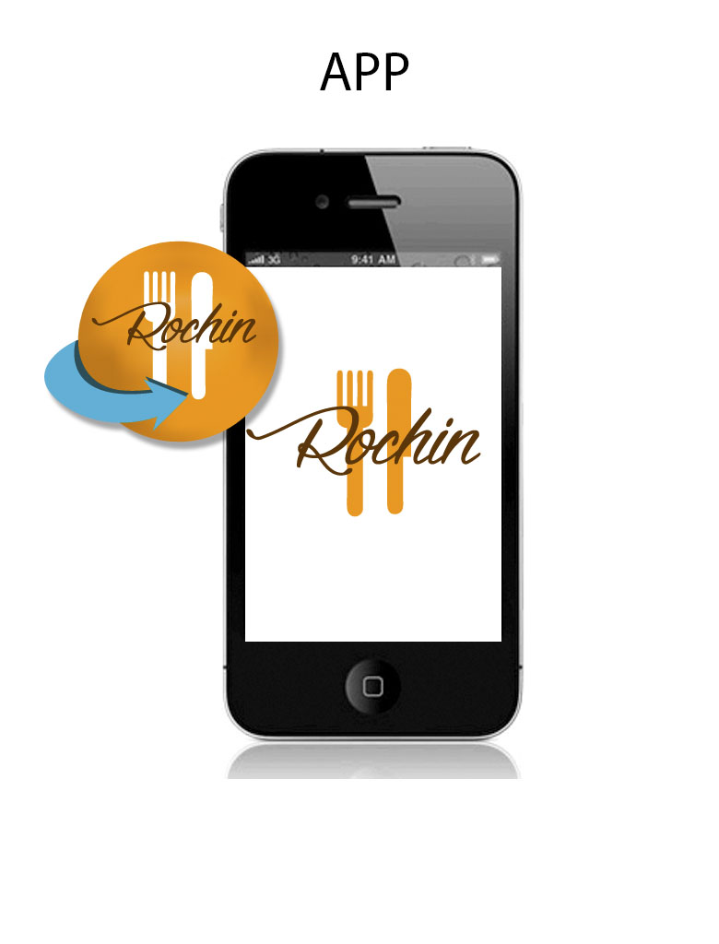

Slide 4
INTRODUCCIÓN
Una App es una aplicación de software que se instala en dispositivos móviles o tablets para ayudar al usuario en una labor concreta, ya sea de carácter profesional o de ocio y entretenimiento.
El objetivo de una App es facilitarnos la consecución de una tarea determinada o asistirnos en operaciones y gestiones del día a día.
La aplicación creada ayudará a agilizar las ventas, optimizar el tiempo de los clientes y un modo más accesible del menú a los clientes.

Slide 5
Una App
La ventaja de esta aplicación es que no es necesario mantener una conexión a internet motherfuckers cómo la ven?? Y lo demás qué les importa saber??? Eh eh eh?
Esto es el fin de las diapositivas!!
See you puzzys

Slide 6
ANÁLISIS Y DISEÑO
La finalidad de esta aplicación es que el cliente tenga la facilidad de hacer un pedido por medio de su teléfono móvil ya que esto le permitirá ver imágenes y diferentes opciones que contiene el menú. La aplicación está diseñada para realizar un pedido en línea a su elección ya sea un platillo individual o combo y el platillo estará listo en cuestión de minutos esto se hace para que el cliente no pierda tiempo.
La aplicación requiere el registro del cliente y una contraseña con eso podrá hacer acceder a

Slide 7

RESULTADOS
Esta aplicación funciona como compras en línea ya haces tu pedido en base una aplicación que te da el acceso al menú ilustrado y

Slide 8
JUSTIFICACIÓN

Slide 9
CONCLUSIÓN

